Slide 1
刘国钧故居保护修缮方案
常州青果巷市级文物保护单位
二零二三年二月

Slide 2
第一部分
刘国钧故居修缮方案
刘国钧故居报规总图

Slide 3
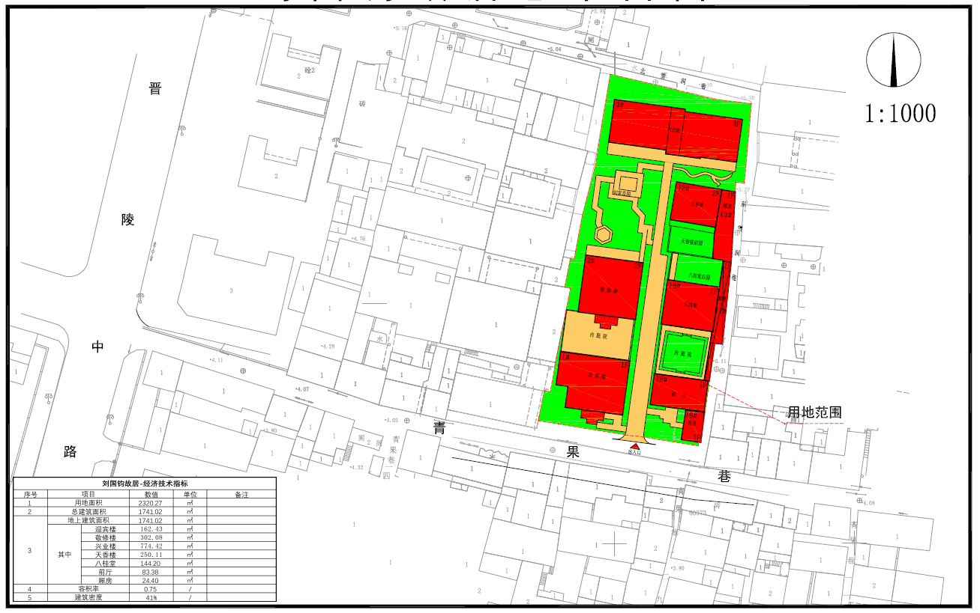
刘国钧故居总图
刘国钧故居修缮方案

Slide 4
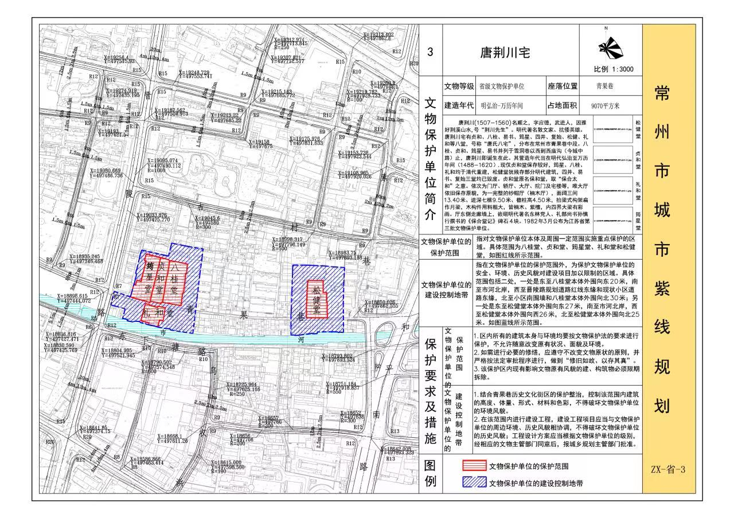
刘国钧故居修缮方案

Slide 5
第二部分
刘国钧故居修缮方案
刘国钧故居修缮说明

Slide 6
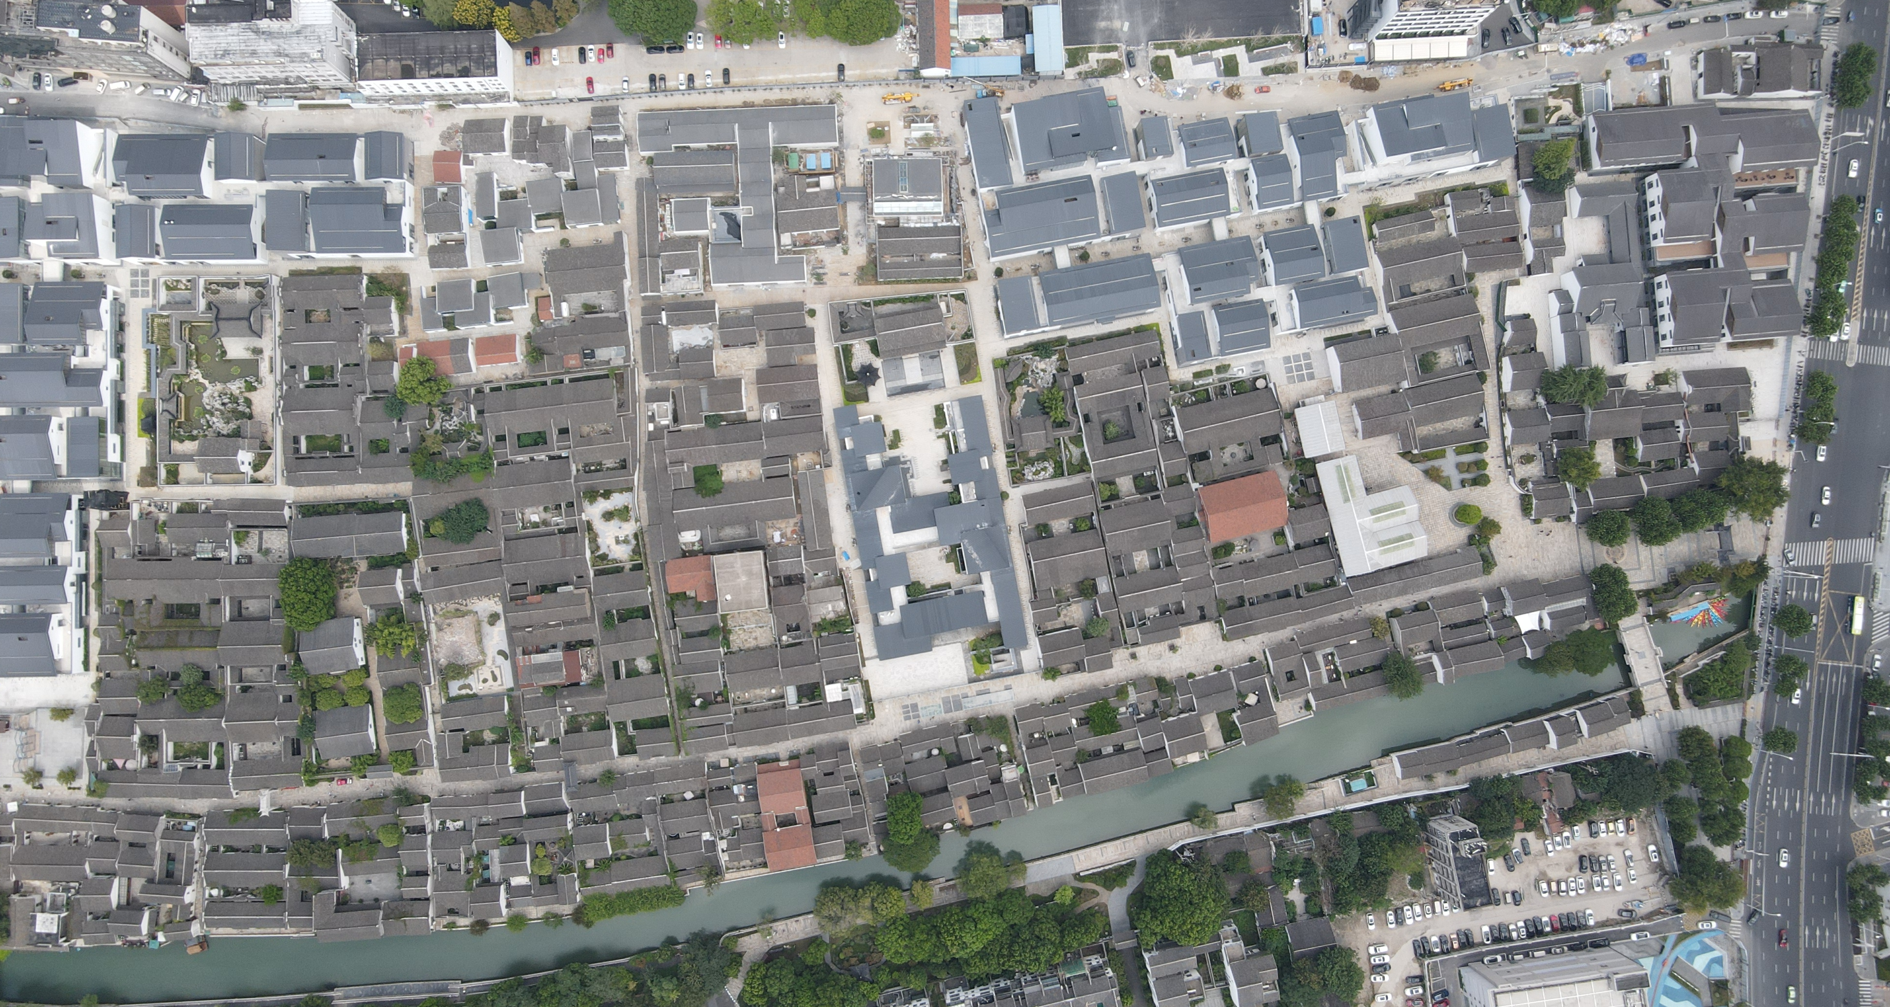
刘国钧故居修缮方案说明
刘国钧故居修缮方案
一、刘国钧故居概况及价值评估
1、历史沿革
刘国钧(1887年－1978年)，生于靖江市生祠镇，名金生，字国钧，号丽川。上世纪三十年代开始，刘国钧就以一个成熟的企业家身份登上了中国民族工业的历史舞台。以后，他在这个大舞台上，有声有色地编演了纺织印染工业光彩耀日的场景，令世人瞩目，被誉为中国现代杰出的实业家，著名的爱国民族工商业者。在中国内地、香港以至整个东南亚的工商界，提起刘国钧，几乎无人不知。他为中国现代民族纺织染业的建立和发展作出了重要贡献，人们称他为"民族工业的骄子"。
区位图
刘国钧故居在青果巷82～84号，故居原为“唐氏八宅”中八桂堂旧址，共有门屋、大厅、客堂、经楼（天香楼）四进，均硬山造木结构。大厅面阔3间，明间宽3.75米，进深8檩，后有翻轩。三进宽度与大厅相同，进深9檩，左右通道有砖雕门框。两侧有走廊贯穿前后，每进隔有天井，植以桂花。全宅以垣墙围成院落。三进假山后即经楼（天香楼），上下各3间。天香楼为国家文物保护单位，八桂堂为省文物保护单位。
刘国钧故居总平面图

Slide 7
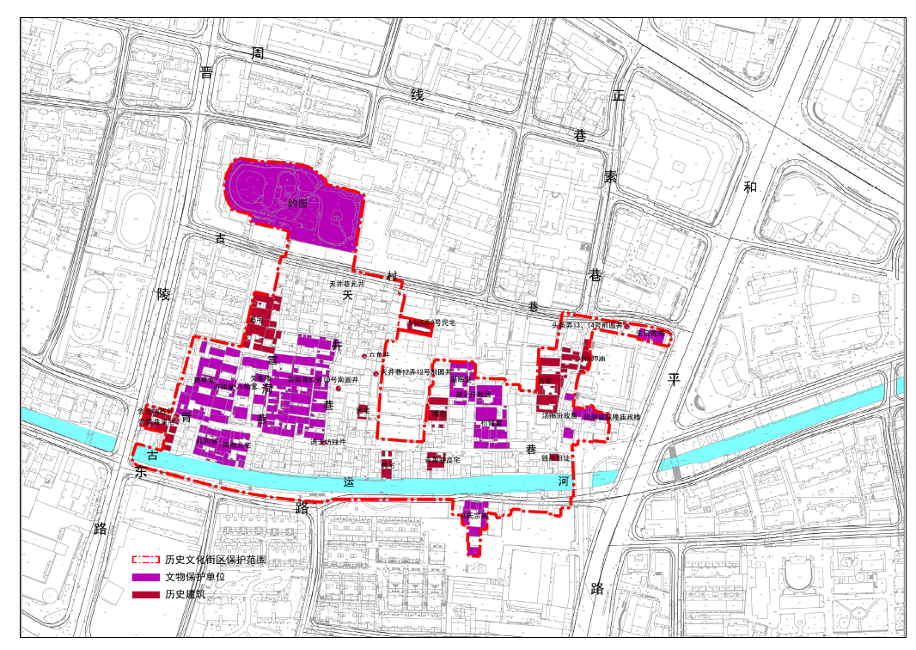
刘国钧故居修缮方案
3、价值评估 文化价值：
名人故居是城市人文的历史坐标，地域文化的情感资源。名人故居承载着城市特定的历史记忆，作为一种人文遗产，它对一个城市而言具有保存集体记忆、传承文化血脉、深化身份认同的作用。名人故居反映着特定历史时期、特定地域的民俗文化和审美风尚。
刘国钧故居并非一般意义上的居住建筑，而是更能体现文化性、精神性的人文建筑，是名人生命情感的寄寓之所，是具有精神感召力的人文空间。
建筑价值：
作为常州地区清末民初的民居建筑典型形态，院落布局、内部结构、细部装修、院内风景都成为展示地域文化的重要物质载体。虽然格局不完整，但从另一个角度也记录了城市发展和变迁的印记。
青果巷历史文化街区保护及文保范围

Slide 8
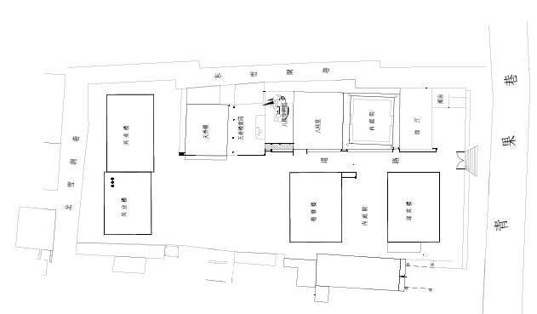
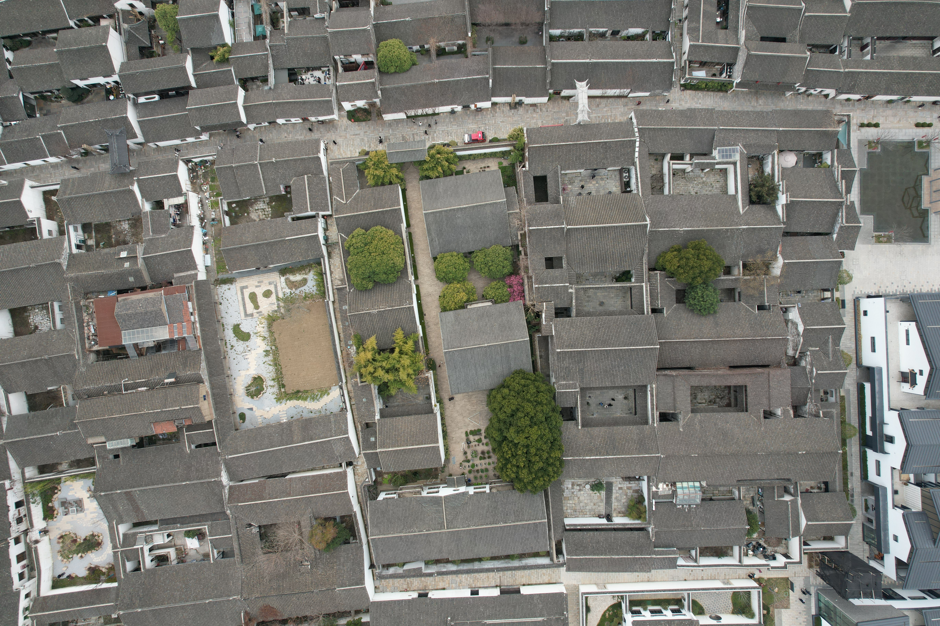
刘国钧故居修缮方案
二、刘国钧故居现状问题
现状勘察
从总平面上来看，保护范围内的刘国钧居共有门屋、大厅、客堂、经楼四进：基本保留了原有故居院落建筑的风貌，大部分的修缮应遵循不改变文物原状的原则，保护文物建筑的建筑风格和特点，更换构件时须坚持原材料、原尺寸、 原工艺原则，局部复原时须严格考证，尽可能根据历史资料和相关遗存复原。 如有后期搭建的部分，可考虑依据原有形制和格局复建，复原设计时同样应遵循真实性原则，借鉴常州地区传统建筑做法。
根据现场踏勘情况，由于缺少日常维护，建筑受损，需要修缮：
1. 室内地面方砖保留较好，木地板有朽烂，室外地面部分条石被更换；
2. 正屋大木构架保留较好，夹弄和辅房木结构做法简易；
3. 空斗砖墙抹灰剥落严重，室内墙面多被遮挡；
4. 吊顶内部改造为阁楼；
5. 屋面小青瓦、屋脊受损；
6. 门窗洞口位置存留，木装修保留较好；
7. 无地仗油漆做法较简易，多处剥落；
8. 基础设施条件较差；
9. 庭院景观环境杂乱。
平面图
俯视图

Slide 9
刘国钧故居修缮方案

Slide 10
刘国钧故居修缮方案
三、刘国钧故居修缮设计方案
1. 修缮设计的阶段和性质 根据《文物保护工程管理办法》和《古建筑木结构维护与加固技术规范》，刘国钧故居维修工程在总体上属于修缮工程，即为保护文物本体所必需的结构加固处理和维修，具体属于以结构加固处理为主的重点维修工程。根据国家文物局文物保护工程勘察设计资质管理办法所附工程分级表为二级工程。
本文本设计深度阶段为修缮方案设计阶段，待方案评审通过后进入施工图设计阶段。
2. 修缮设计依据
《保护世界文化和自然遗产公约》（1972）
《世界文化遗产保护管理办法》（2006）
《中华人民共和国文物保护法》（2002）
《文物保护工程管理办法》《中华人民共和国文物保护法实施条例》（2003）
《中国文物古迹保护准则》（2000）
《古建筑修建工程质量检验评定标准（南方地区）》（CJJ70-1996）`1
《古建筑修建工程施工及验收规范》（JGJ159-2008）
《古建筑木结构维护与加固技术规范》（GB 50165-92）（1993）
《木结构设计规范》（GB 50005-2003）（2003）
《建筑结构荷载规范》（GB 50009-2001）（2002）
3. 修缮设计基本原则 本维修工程应遵循以下原则：
（1）依法保护的原则 根据《中华人民共和国文物保护法》第二章第二十一条规定：“对不可移动文物进行修缮、保养、迁移，必须遵守 不改变文物原状的原则。” 依法保护是保护工作的基本要求，也是本修缮设计的基本遵循原则。

Slide 11
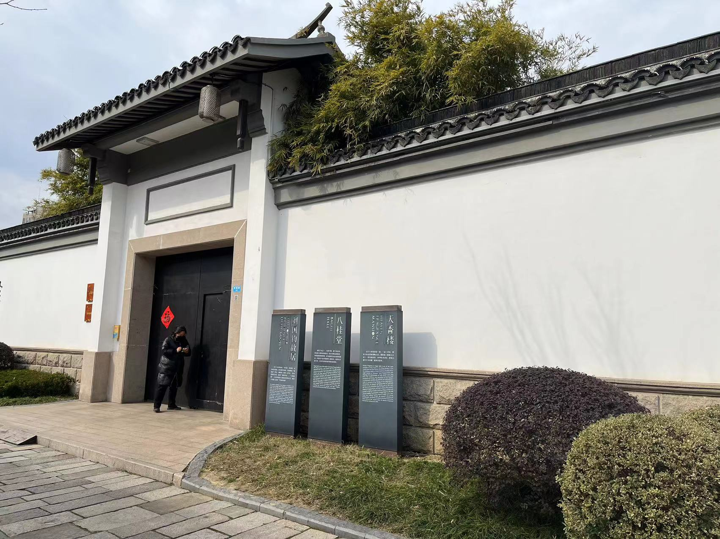
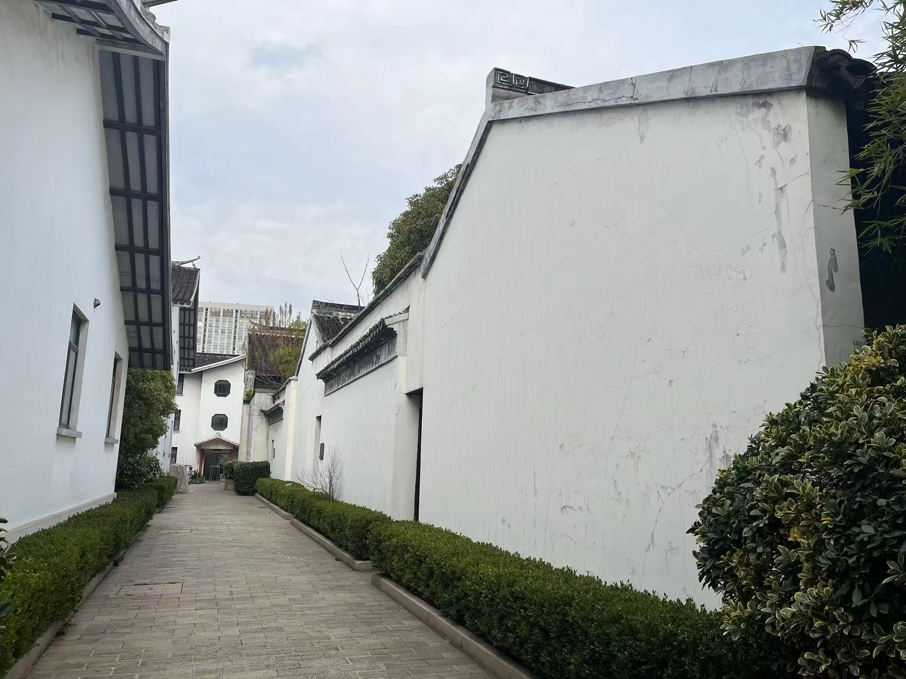
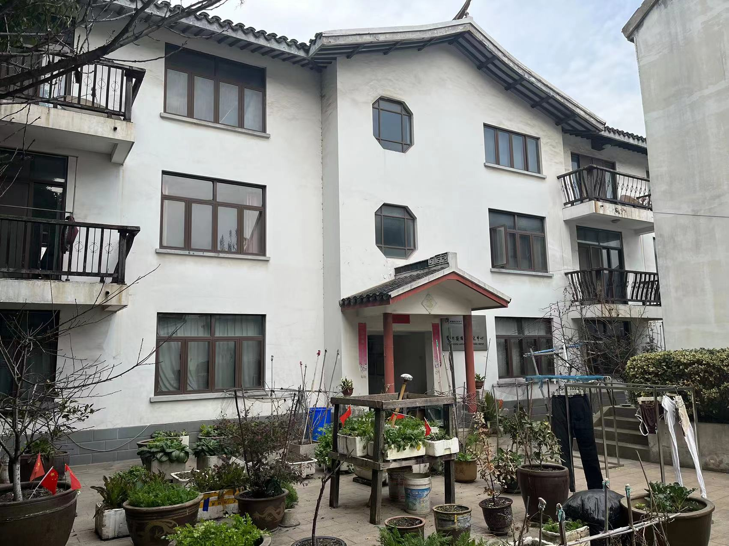
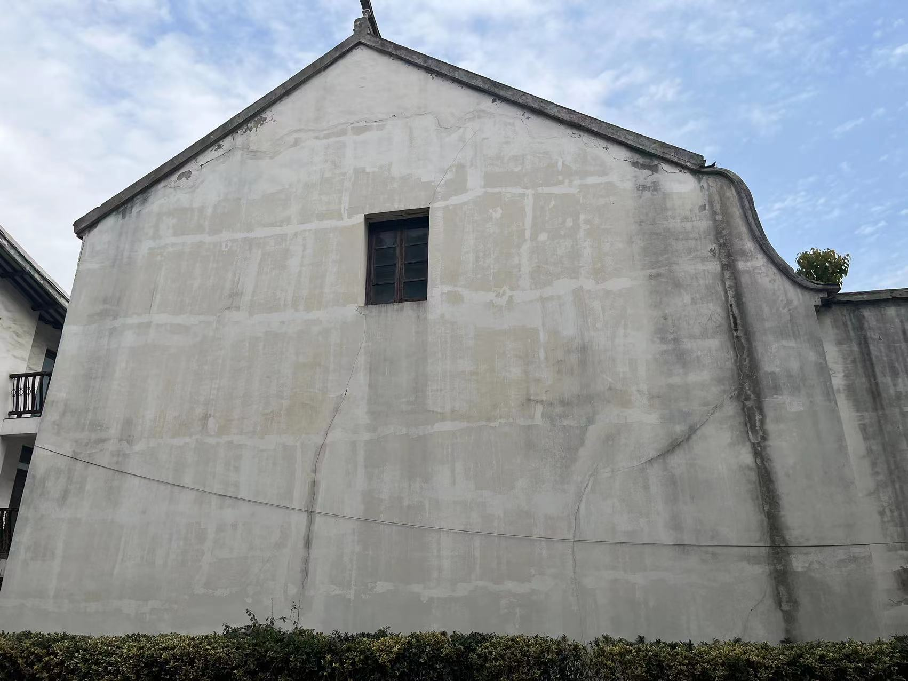
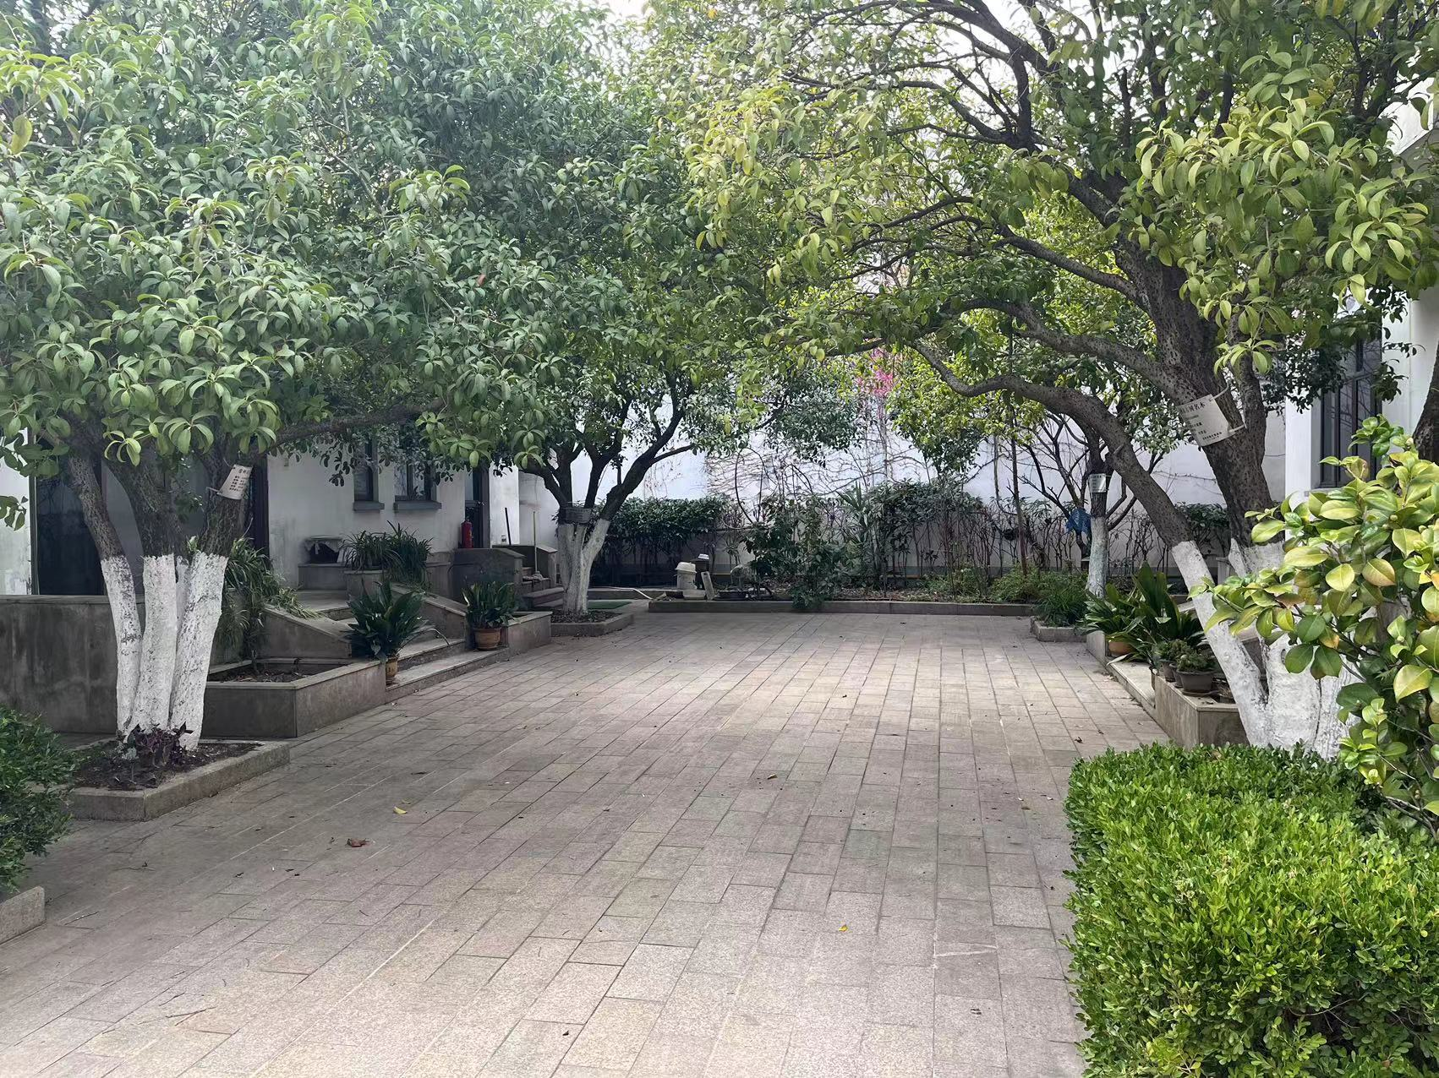
刘国钧故居修缮方案
刘国钧故居现状照片

Slide 12
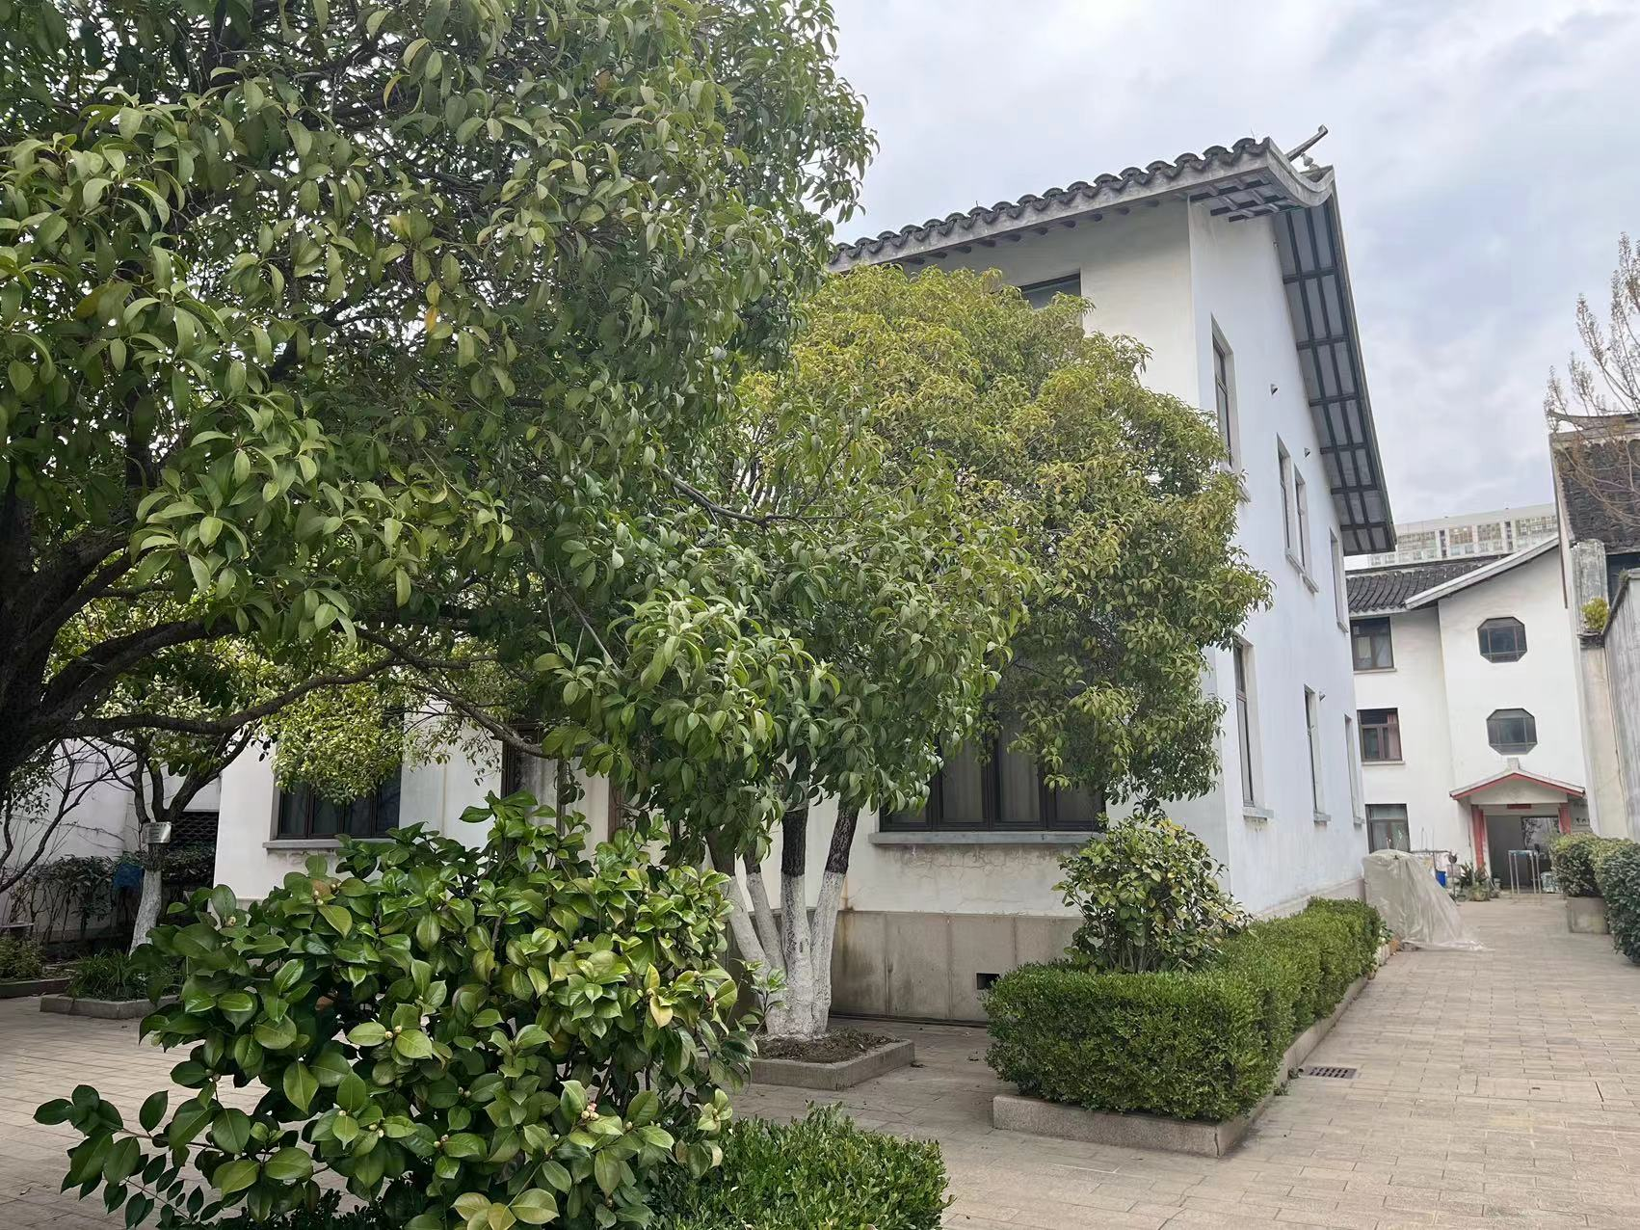
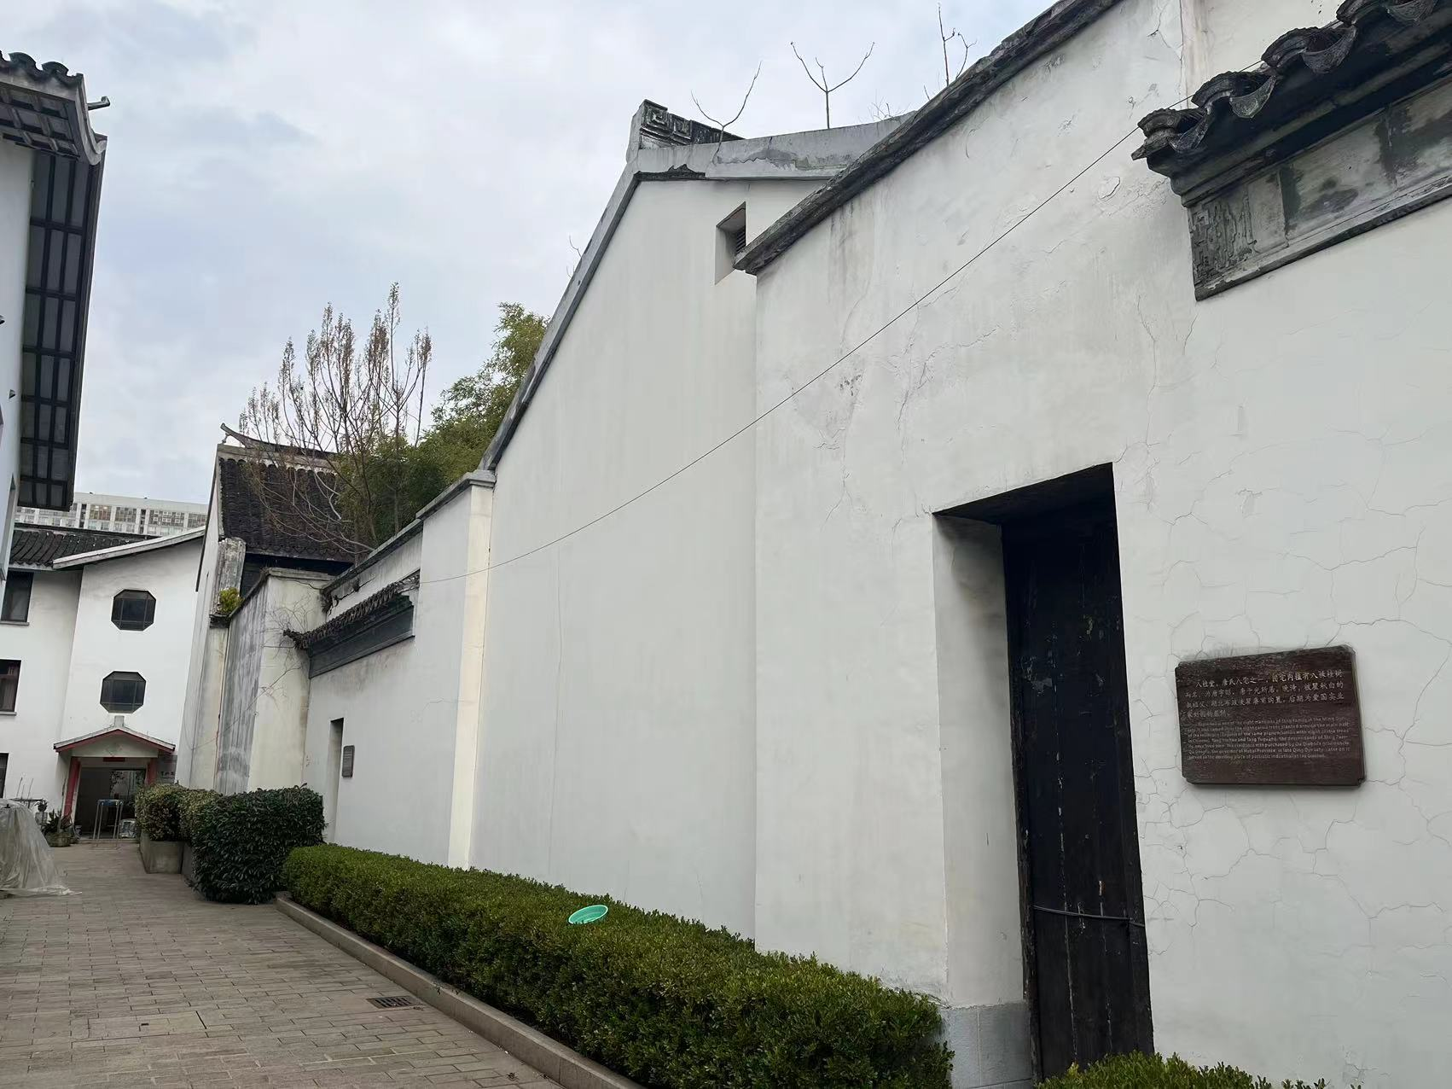
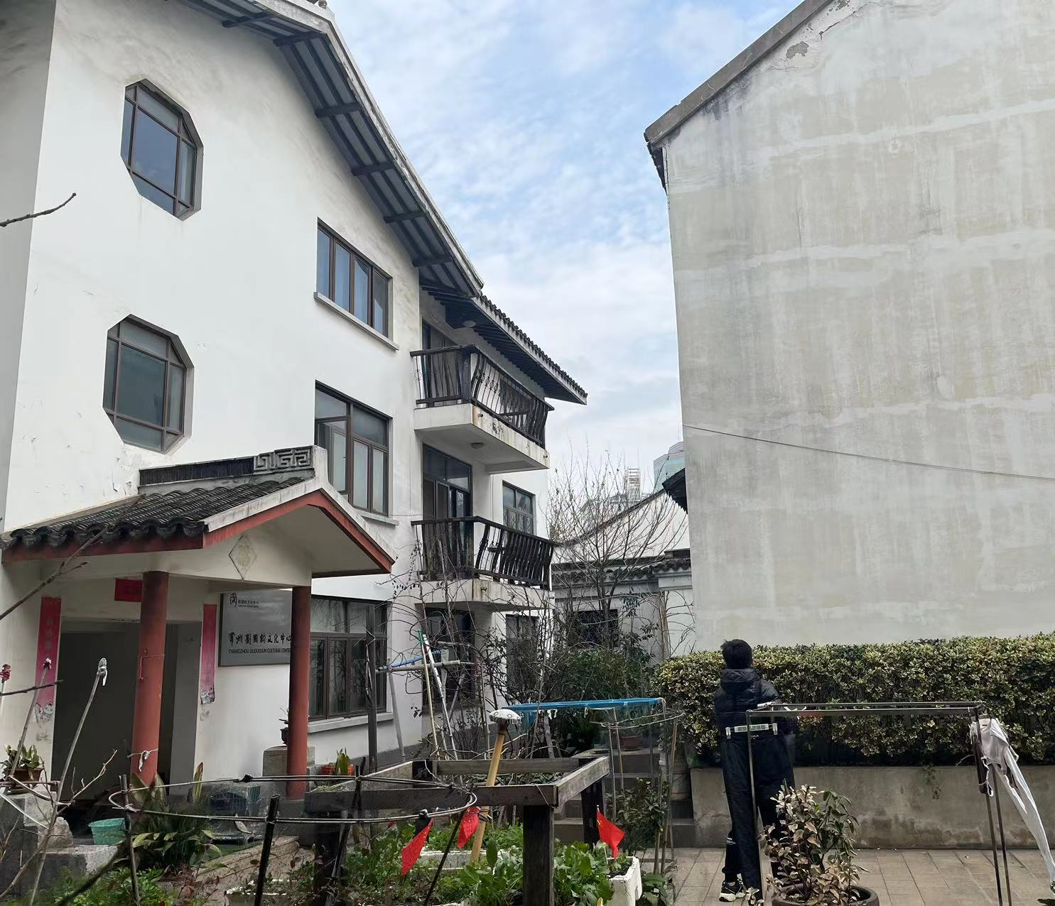
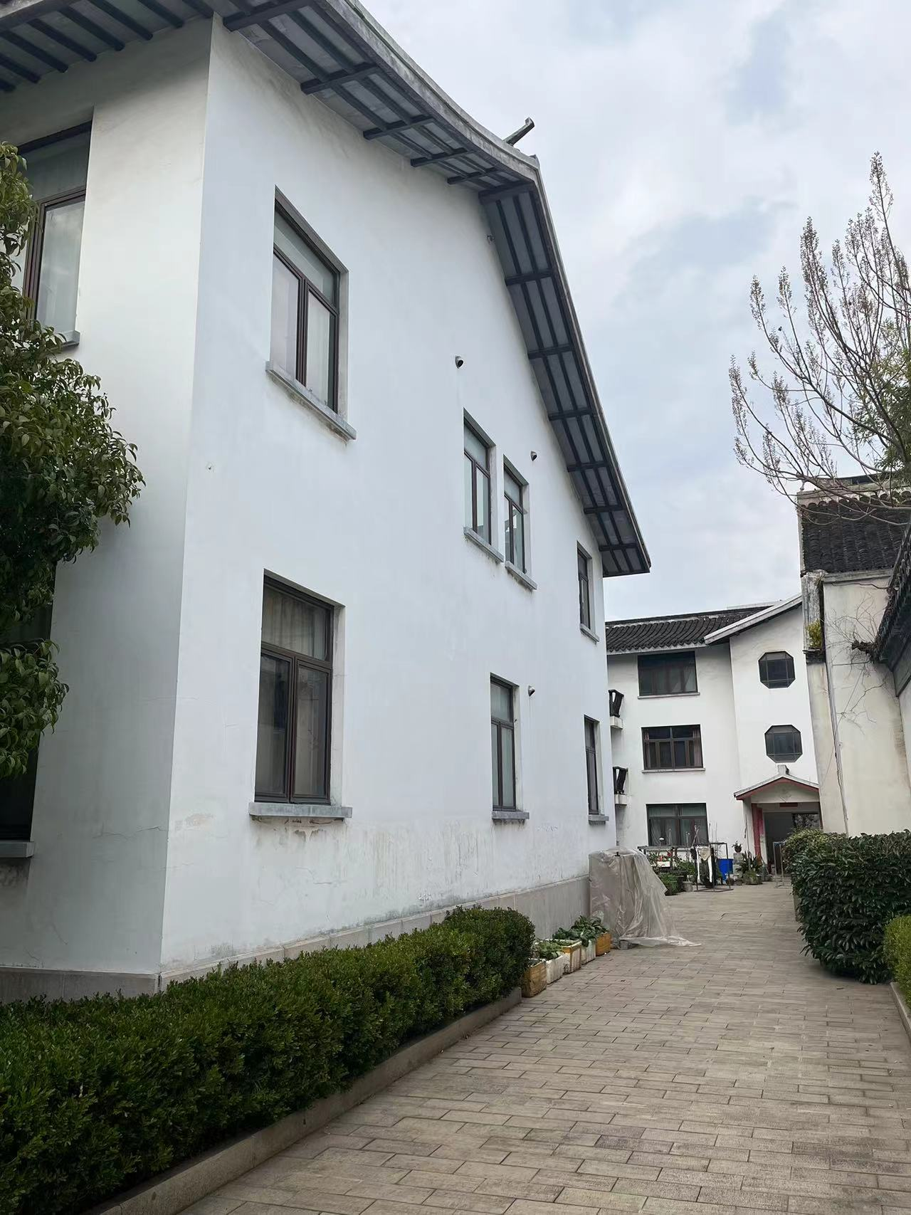
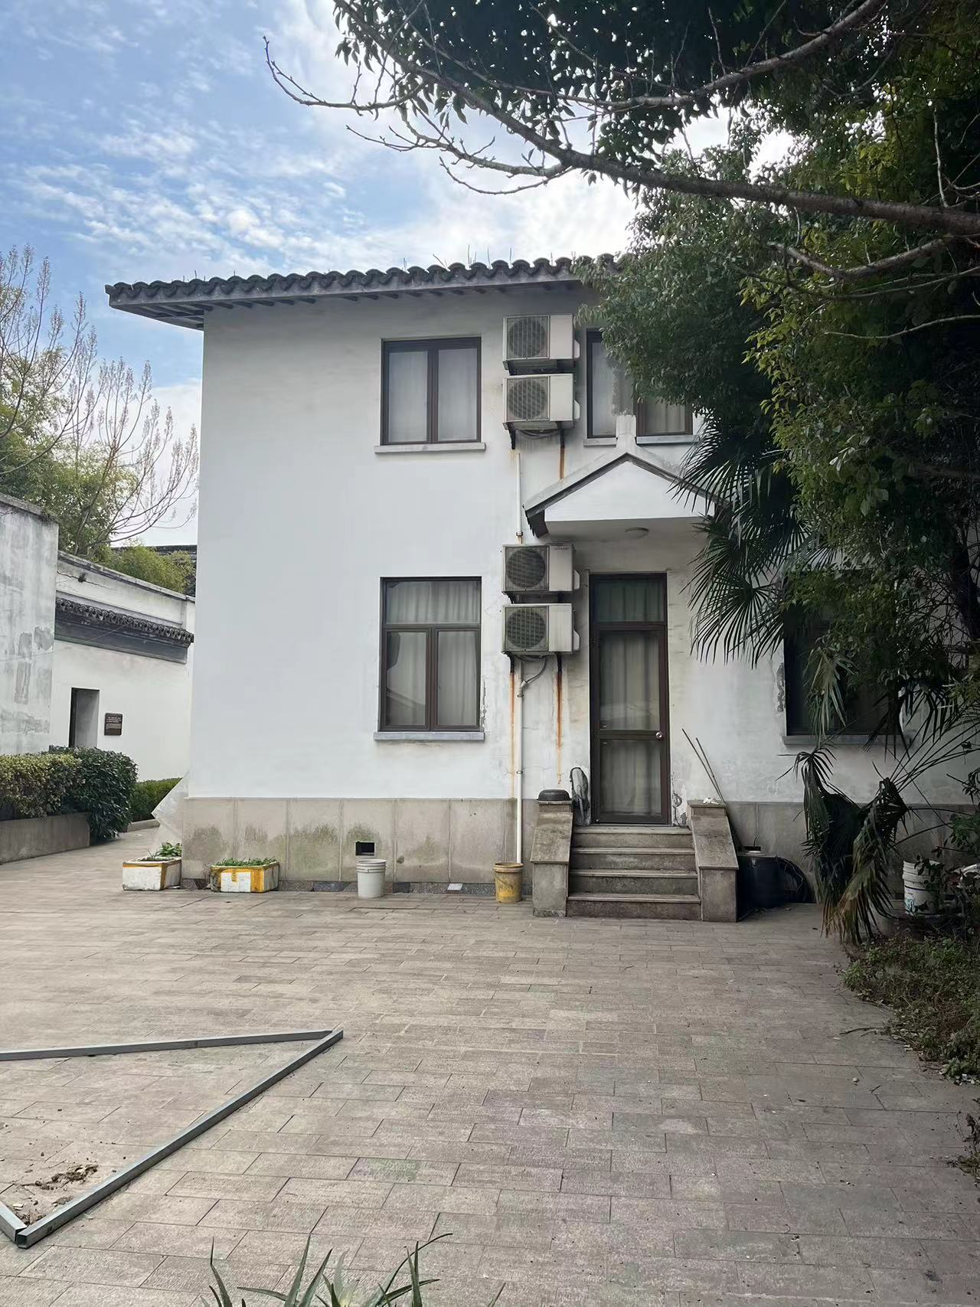
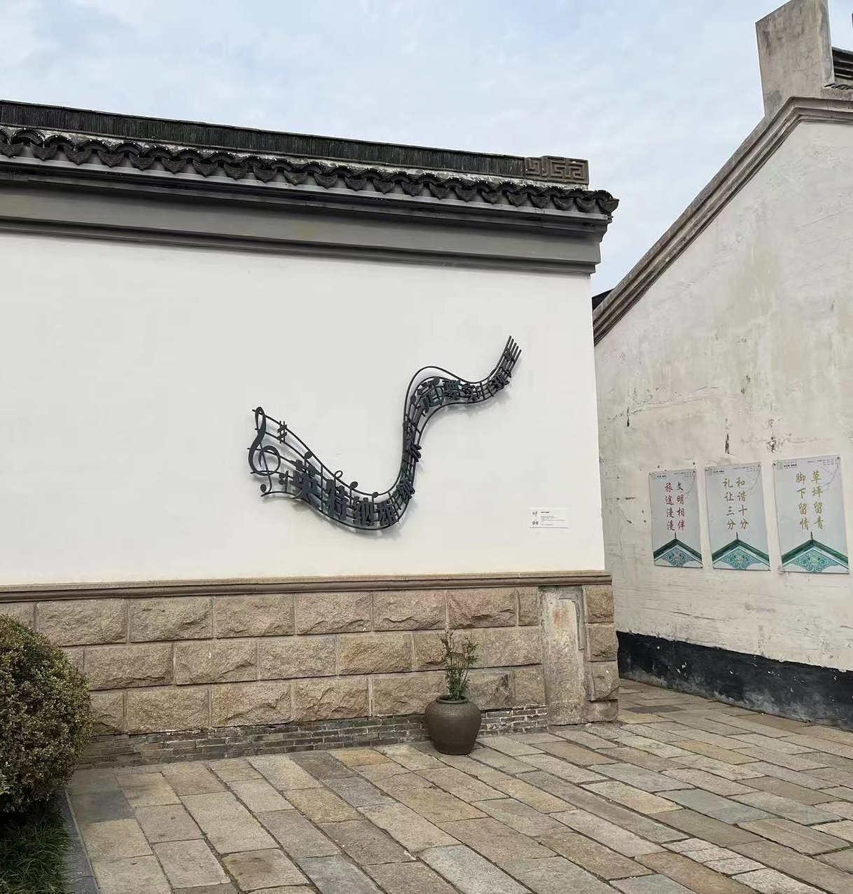
刘国钧故居修缮方案
刘国钧故居现状照片

Slide 13
第三部分
刘国钧故居修缮方案
刘国钧故居业态规划分析

Slide 14
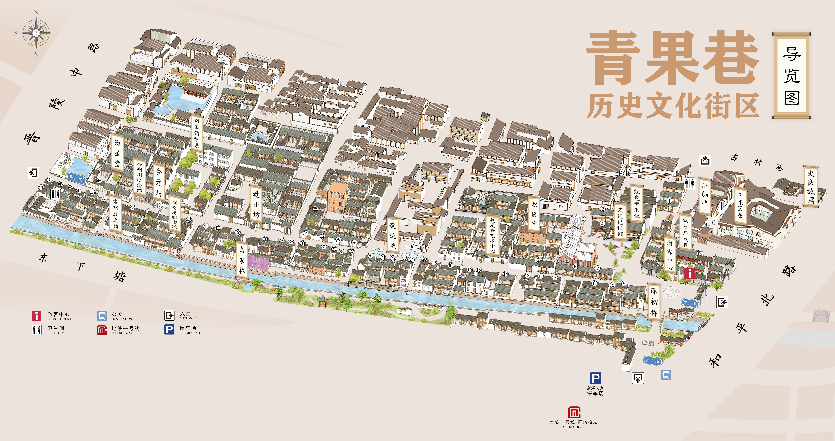
刘国钧故居项目位置
刘国钧故居修缮方案
风尚
风尚
艺趣
艺趣
栖居
栖居
风尚
风尚
栖居
栖居x
栖居
雅韵
栖居
雅韵
雅韵
印记
印记
栖居

Slide 15
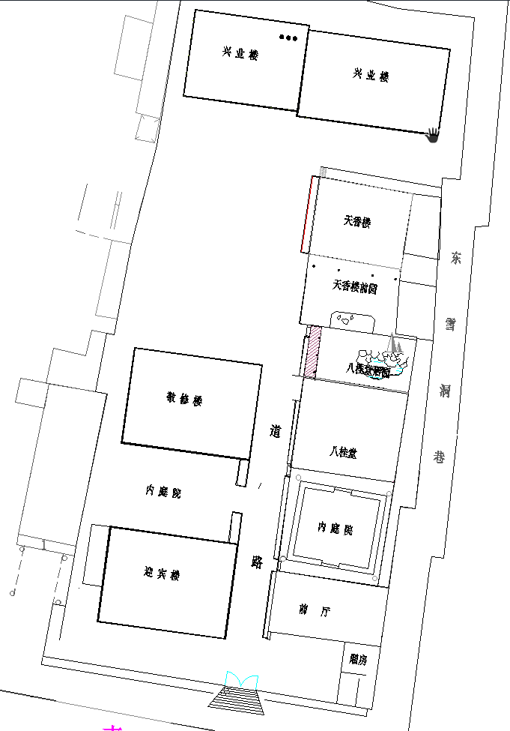
刘国钧故居平面布局及面积参数
刘国钧故居修缮方案
对外租赁
序号 | 楼座名 | 层数 | 建筑面积（m²） | 备注 | 合计建筑面积（㎡） | 备注
1 | 迎宾楼 | 1 | 162.43 | 1# 2003年建 | 1238.93 | 对外租赁
2 | 敬修楼 | 2 | 302.08 | 2# 2003年建
3 | 兴业楼 | 3 | 774.42 | 3# 2003年建
4 | 天香楼 | 2 | 171.27 | 12# | 502.09 | 文保保留建筑
5 | 辅房及廊道 | 1 | 78.84 | 13#、14#、15#
6 | 八桂堂 | 1 | 117.48 | 16#
7 | 八桂堂廊道 | 1 | 26.72 | 17#、17-1#
8 | 前厅 | 1 | 83.38 | 18#
9 | 辅房 | 1 | 24.4 | 19#
 | 总计： |  | 1741.02 |  | 1741.02
保留建筑
对外租赁
保留建筑

Slide 16
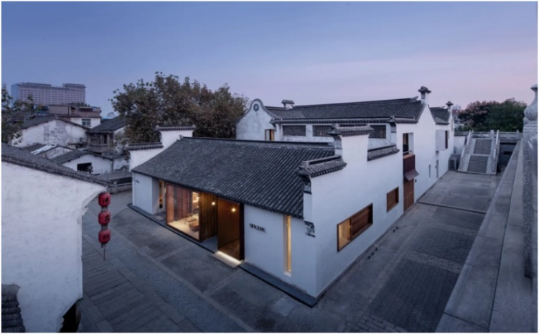
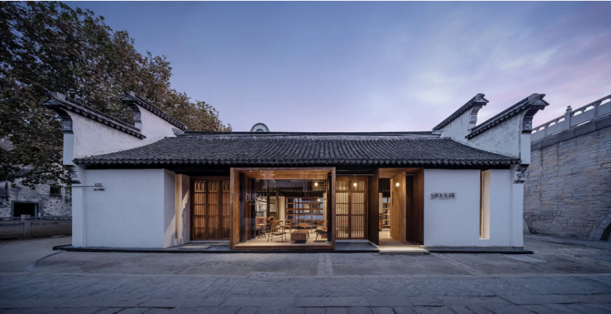
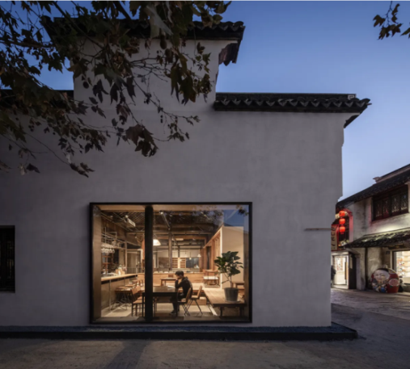
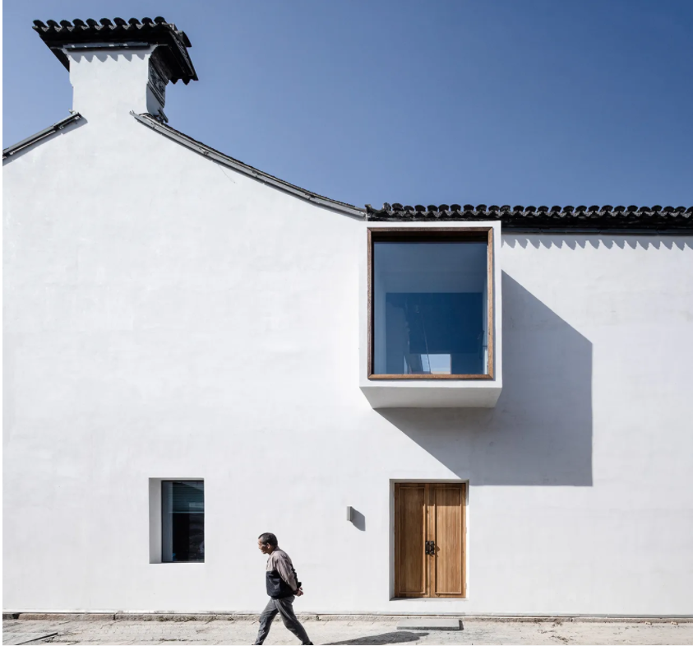
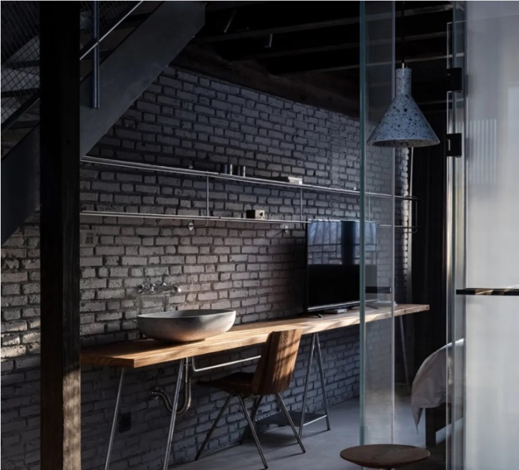
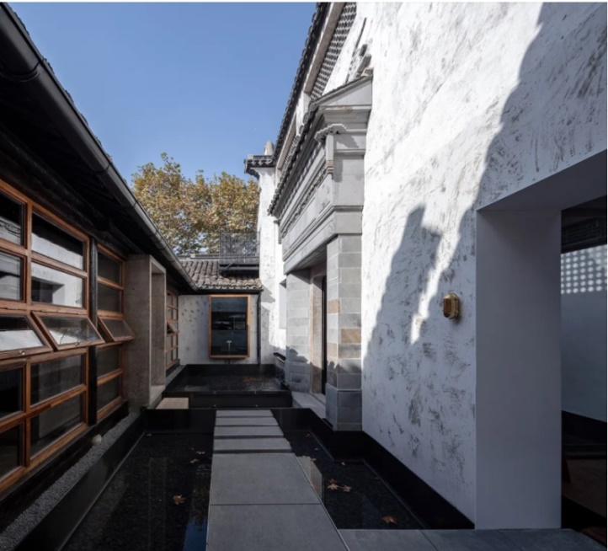
业态规划方案一:精品民宿
刘国钧故居修缮方案
精品民宿主题：
源于历史，归于自然，人与自然和谐共通。
青果巷是常州著名的古街巷之一。
随着时代变迁和城市更新，在解构民宿建筑新含义的同时，又传承了历史文化遗产的精髓。

Slide 17
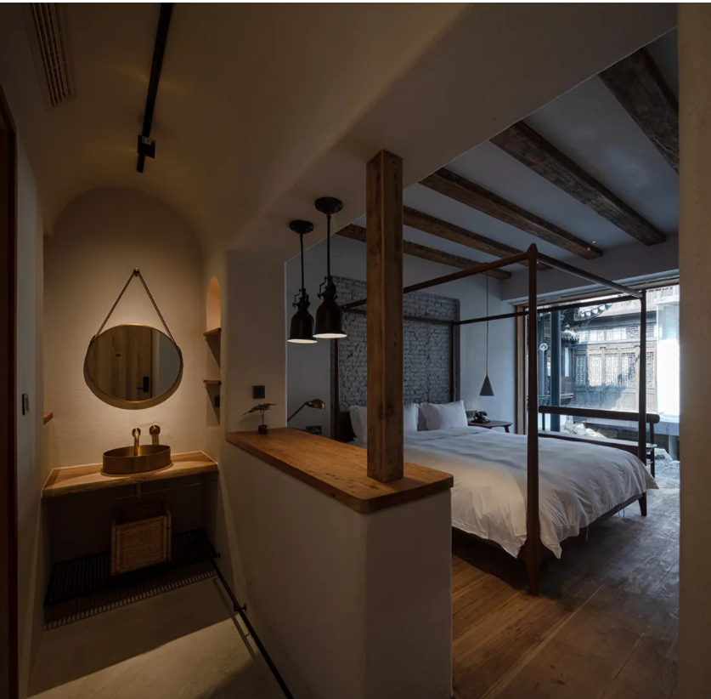
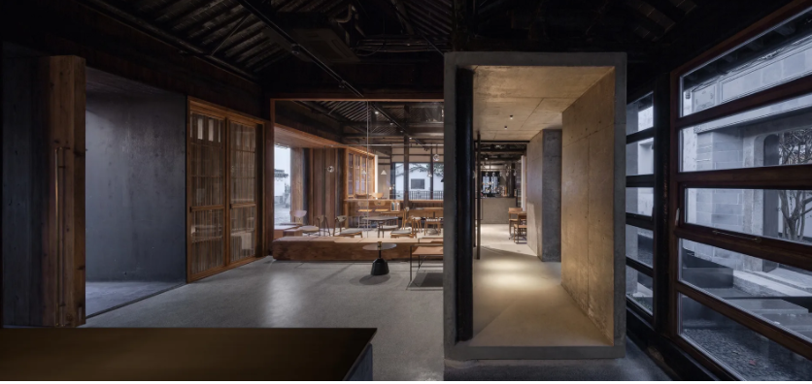
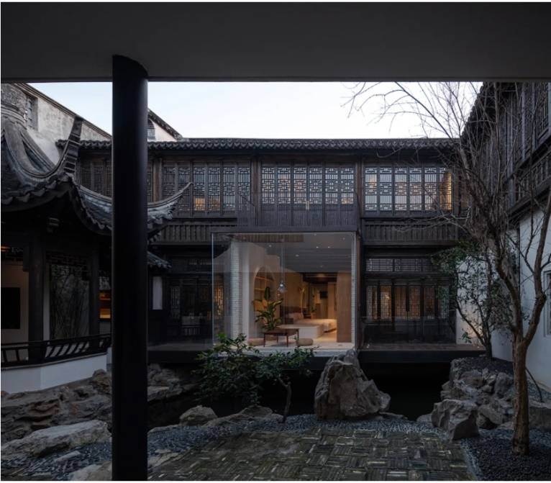
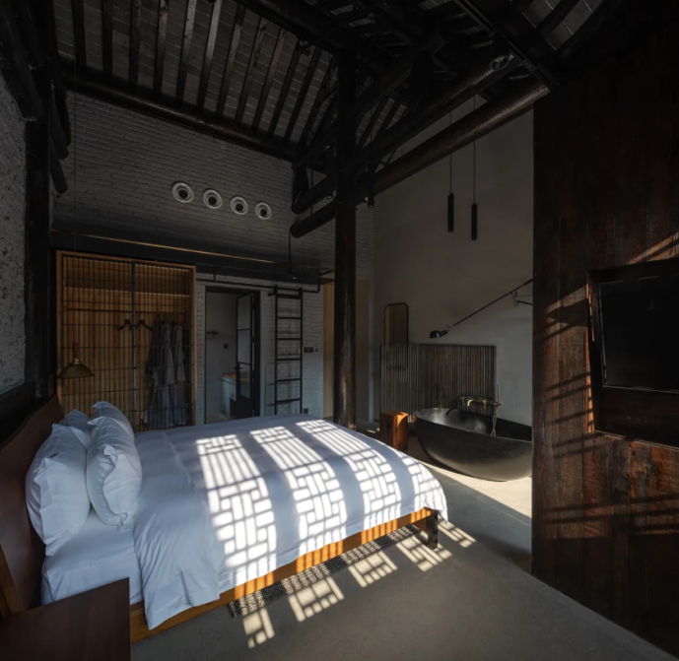
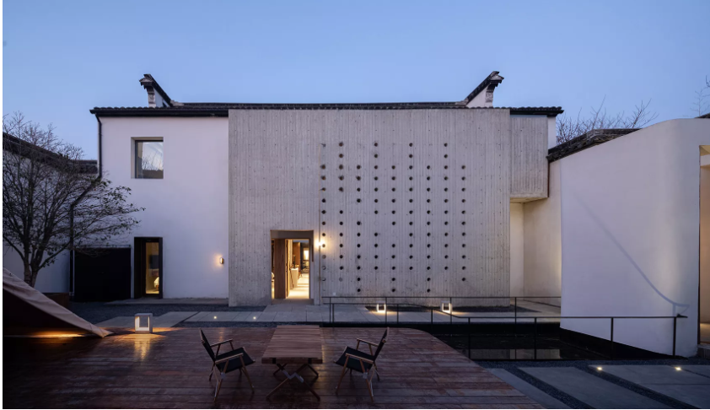
刘国钧故居修缮方案
精品民宿主题：
根据名人古宅历史基因，结合江南水乡、纺织文化打造主题精品酒店。
改造后的建筑，依旧白墙黛瓦，小桥流水，保留了这座江南小院古朴典雅的气息，增加更多的开放空间。用现代设计元素，赋予了老宅新的活力。

Slide 18
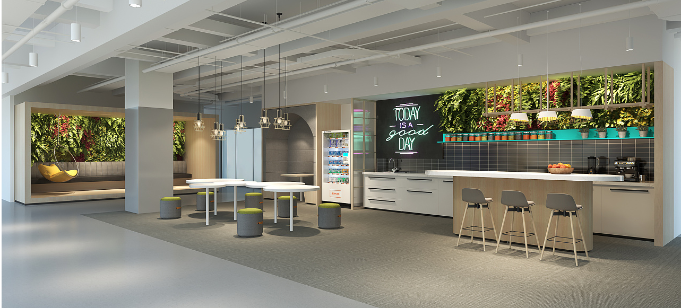
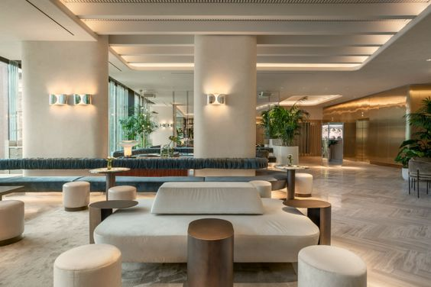
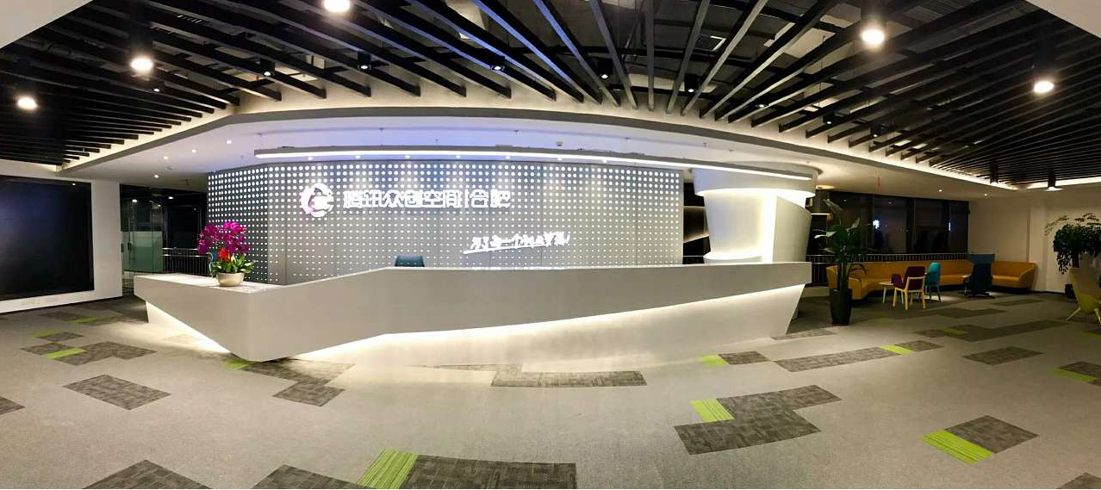
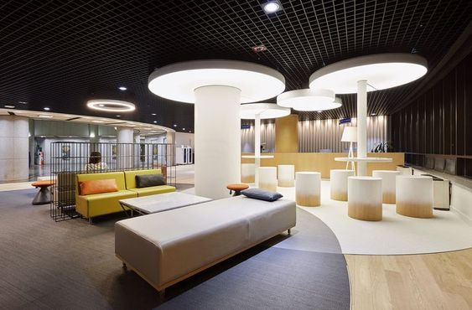
业态规划方案二:众创空间
刘国钧故居修缮方案
众创空间主题：
用协同创新构建并发展创造与创新的生态环境。
结合咖啡、轻餐、休闲娱乐空间、联合办公、品牌孵化、艺术文化、历史人文等功能，打造极具创造力、影响力的众创基地。

Slide 19
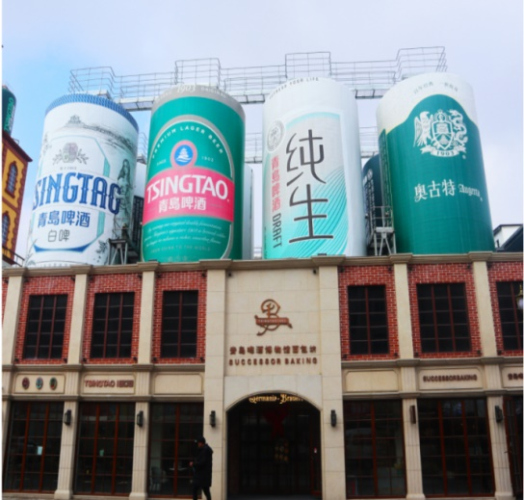
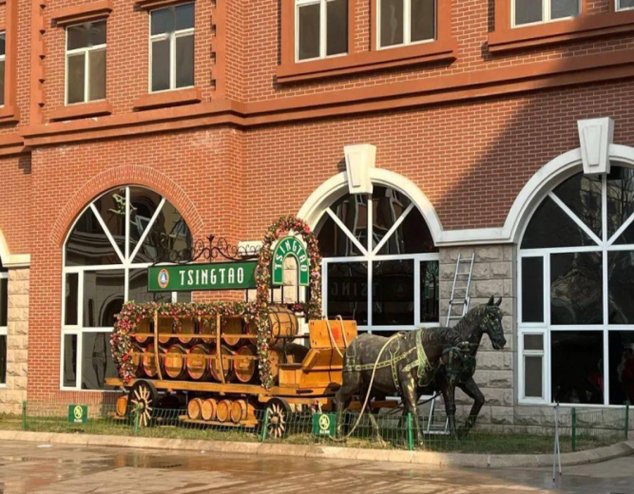
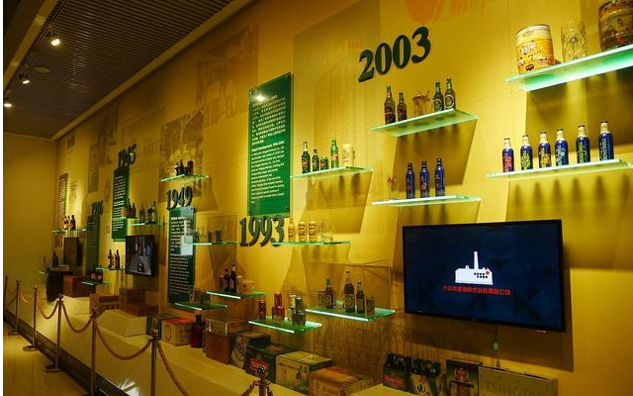
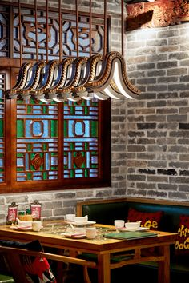
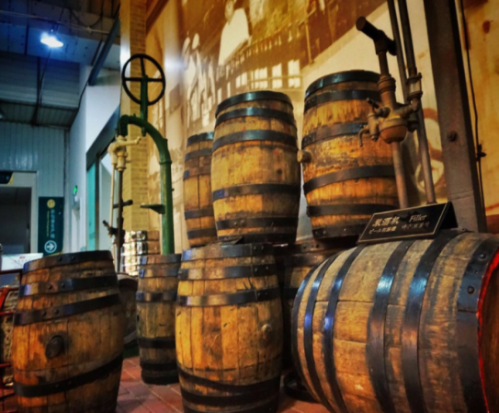
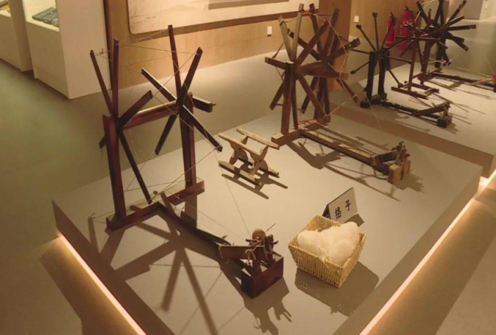
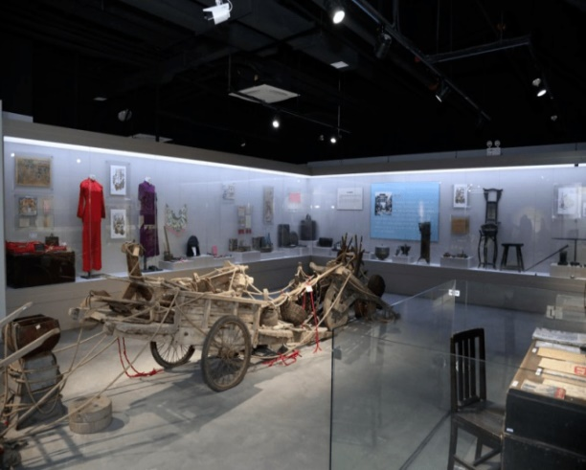
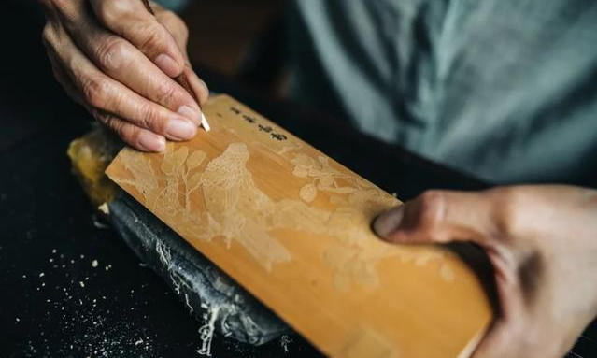
业态规划方案三:非遗、博物馆、红色主题
刘国钧故居修缮方案
非遗、博物馆、红色主题：
深入挖掘历史价值和文化内涵，以非遗文化为主题。
打造集非遗零售、非遗文化体验、非遗展演、非遗研学、大师工作室等综合一站式非遗文化空间。

Slide 20
第四部分
刘国钧故居修缮方案
刘国钧故居修缮成本分析

Slide 21
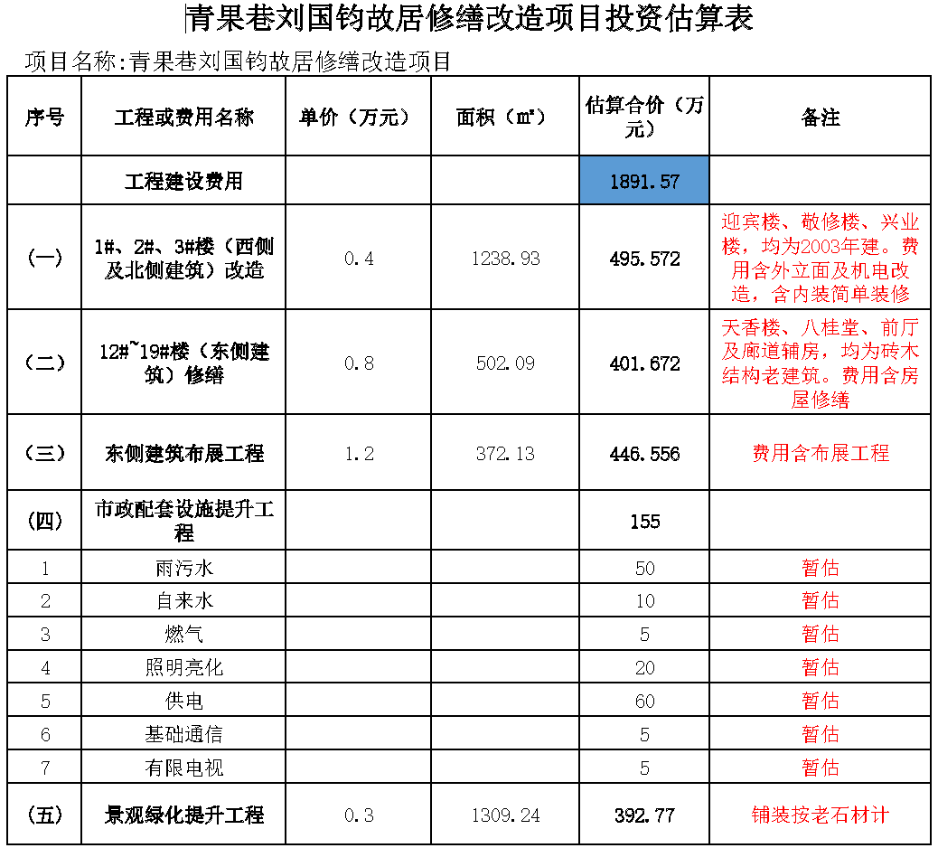
刘国钧故居修缮方案

Slide 22
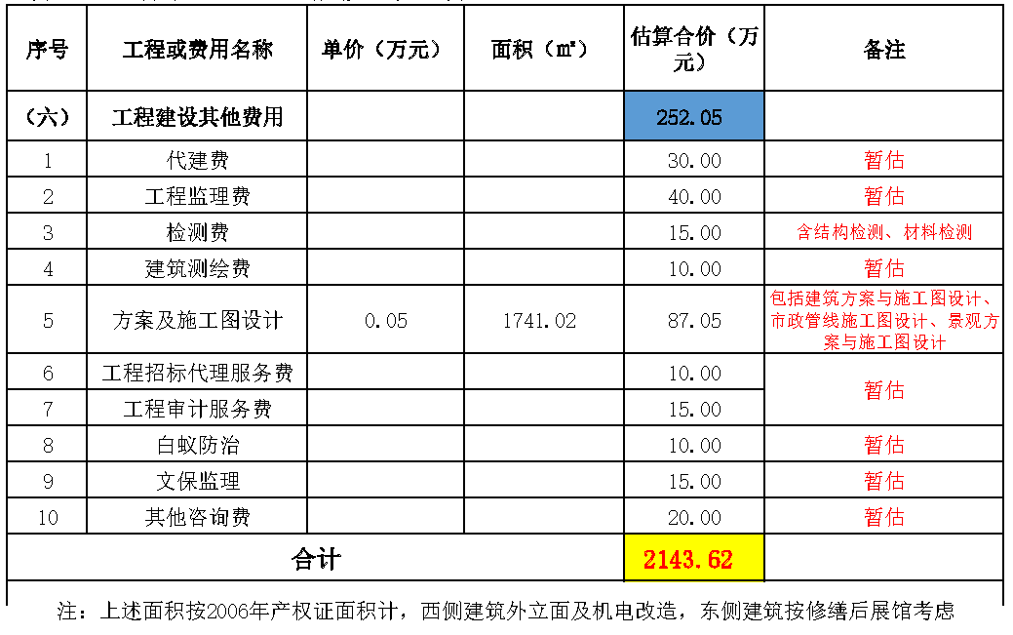
刘国钧故居修缮方案

Slide 23
第五部分
刘国钧故居修缮方案
刘国钧故居修缮时间计划

Slide 24
刘国钧故居修缮拟工作计划：
刘国钧故居修缮方案
1、2023年3月完成方案施工图设计招标、结构检测招标；
2、2023年4月完成方案设计（含市文保、省文保、国保）、房屋结构检测、房屋测绘翻图、确定招标代理；
3、2023年5月完成概念方案设计，同步开展布展设计招标；
4、2023年6月完成方案设计；
5、2023年7月完成方案专家评审、省、市文物局方案批复、项目立项（核准）、启动消防专项设计；
6、2023年8月完成国家文物局方案批复、方案深化设计；
7、2023年9月完成土建施工图设计、消防专项设计专家评审、监理招标；
8、2023年10月完成施工图文保部门审查、修缮工程施工招标；
9、2023年11月完成修缮工程开工建设、布展工程施工图设计
10、2023年12月完成布展工程招标；
11、2024年4月竣工验收、消防验收；
12、2024年5月对外开放。

Slide 25
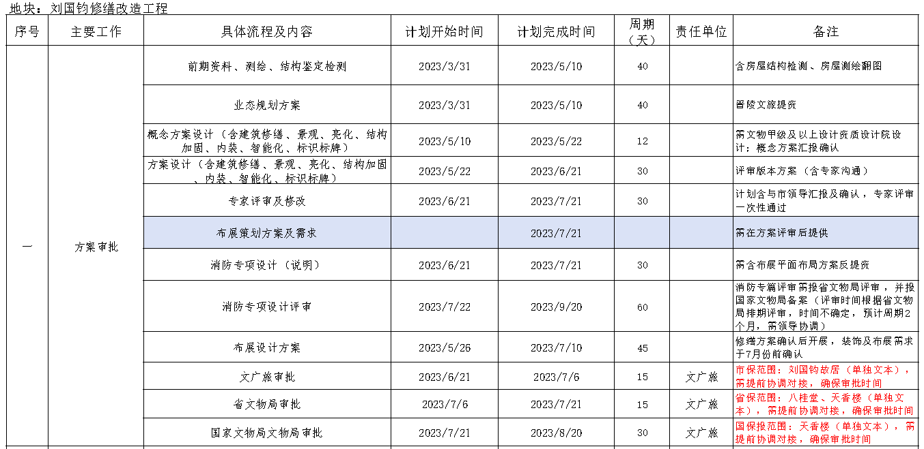
刘国钧故居项目前期设计、招标及建设时序计划
刘国钧故居修缮方案

Slide 26
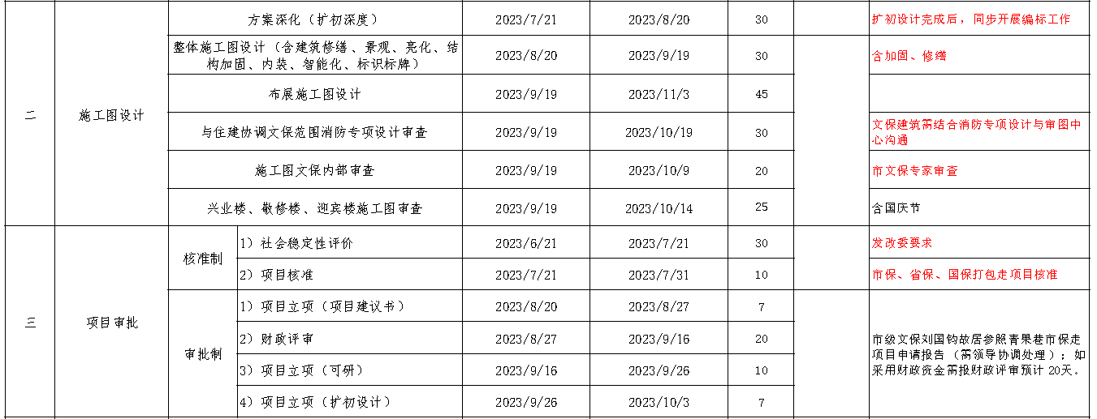
刘国钧故居修缮方案

Slide 27
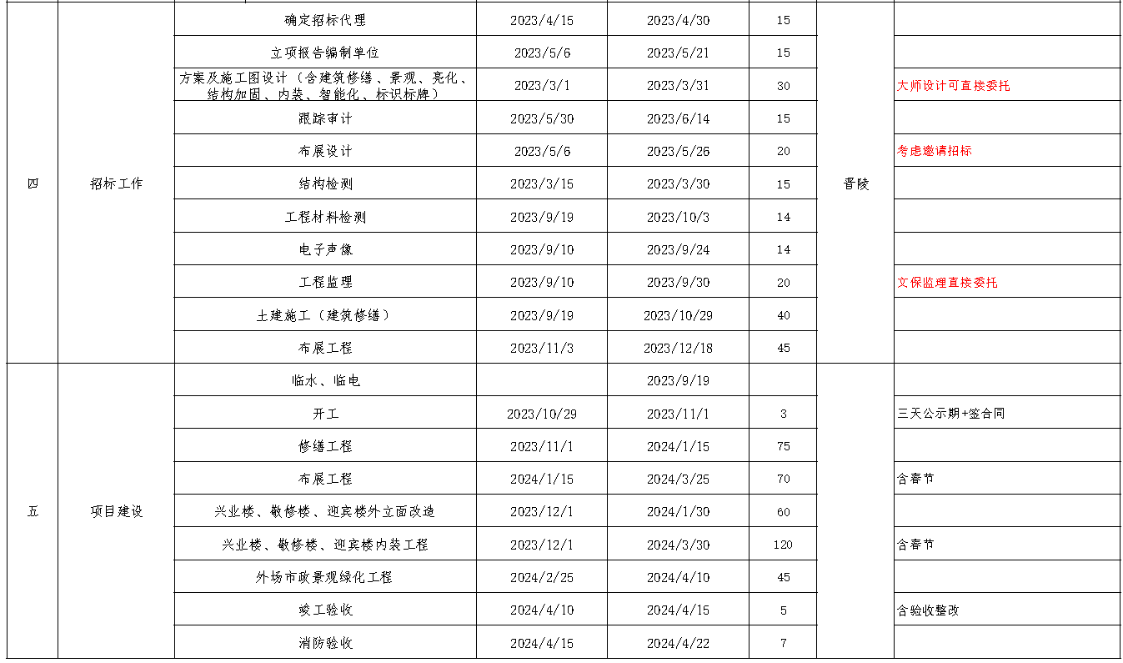
刘国钧故居修缮方案

